Slide 1
Экскурсионный маршрут «Если будет Россия, значит буду и Я»
МОУ СОШ №12
С.Татарка

Slide 2
О маршруте
Здравствуйте. Сегодня мы совершим увлекательное путешествие . Данная экскурсия рассчитана на уч-ся 5-11кл. Вблизи г.Ставрополя есть удивительный уголок – село с интригующим названием «Татарка». Мы проведем с вами путешествие по Татарскому лесу и с. Татарка. Увидим Святой источник, Татарские скалы, мост Туапсинской железной дороги, памятник павшим героям (автор, наш земляк, Г.П.Мясников). Дом, в котором снимался художественный фильм « Мужики», дом, где жил знаменитый художник Гречишкин и многое другое. Продолжительность нашей экскурсии -3 часа.
Татарка расположилась на южных склонах Ставропольской возвышенности в 3км от краевого центра.
Основанное в 1818 г.как хутор, приписанный к с. Надеждинскому, в1829 году получило надел земли и стало селом. В 1835 году по высочайшему повелению село переименовано в станицу и причислено к Ставропольскому Казачьему полку.
Название поселения, по мнению большинства исследователей края, дали русские переселенцы, которые обычно, не вникая в национальные различия местных жителей, называли их «татарами».

Slide 3
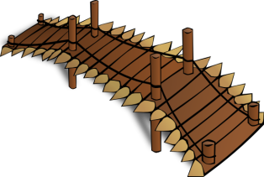
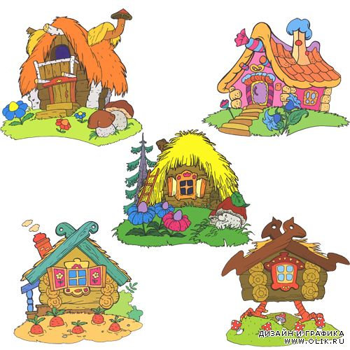
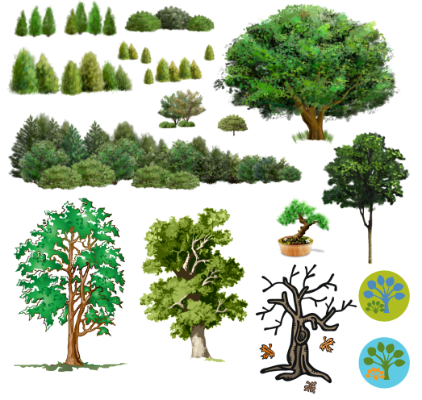
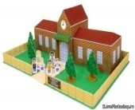
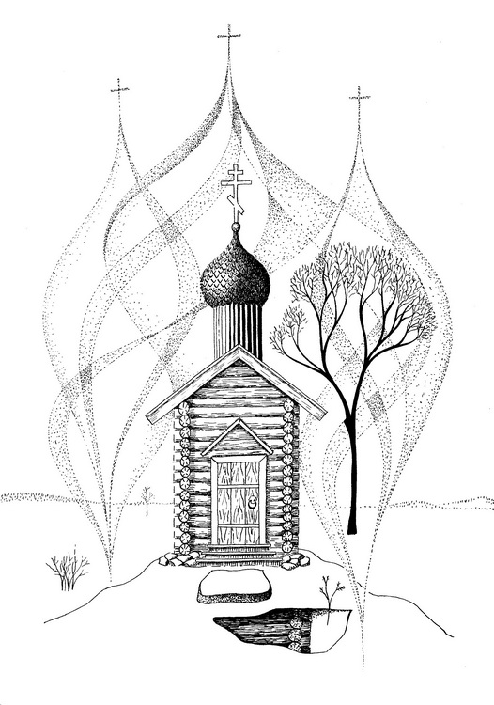
Карта маршрута
«Кровавый» мост
«Большой» мост
Школа
Съёмочная площадка
Хор «Сударушка»
Дом архитектора
Татарские скалы
Святой источник
Остановка «Лавочки»

Slide 4
1. Наше село
ГЕРБ
Муниципального образования Татарского сельского совета
Герб представляет собой лазоревый щит французской формы, окаймлённой золотом. В основании щита серебряная пирамидальная фигура с арочным проёмом по центру. В лазоревом проеме серебряный равноконечный крест греческой формы.
Во главе щита серебряный диск с десятью золотыми лепестками. От основания к центру исходят золотые лучи. Пирамидальная фигура серебряного цвета- символическое изображение горы Стрижамент (831 м) самая высокая точка Ставропольских высот. Территория отличается горным рельефом. Арочный проём и крест является символическим изображением святого колодца, расположенного на административной территории, пользующегося почитанием у населения Ставропольского края и других регионов. Фигура во главе щита символизирует муниципальное образование Татарского сельсовета, состоящего из десяти населённых пунктов с центром в с.Татарка. Территория является сельскохозяйственным регионом. Золотой цвет означает богатство и плодородие. Голубой цвет щита символизирует такие понятия, как честь , слава, верность и искренность. Серебряный цвет означает чистоту, мудрость, радость.

Slide 5
Татарский лес
Этот лес находится на южных склонах Ставропольских высот, изрезанных глубокими оврагами и балками. Название леса происходит от реки и селения Татарка. Судить о древесном составе этого леса можно по данным 1800г. В то время площадь лесного массива оценивалась 834га. Среди древесных пород первое место в этом лесу занимал граб-51%, на втором- клён-17% и дуб-11 %, затем следовали ясень, бук, вяз. Прочие деревья посчитаны не были. Во второй половине 20 века, как не странно, площадь леса стала 1180га. Изменилось и соотношение древесных пород.
Во время войны(1941-1945) Татарский лес был сожжен немцами, т.к. они очень боялись партизан. После войны лес был заново посажен жителями села и г.Ставрополя.
На первое место вышел дуб-76%, на второе-ясень -11%, на третье- граб-8%, остальные виды деревьев стали занимать незначительный процент.
В подлеске леса растут такие кустарники: боярышник, терн, кизил, бересклет, бузина, калина и др. Много в Татарском лесу и цветов, радующих глаз своей палитрой с ранней весны до поздней осени.

Slide 6
Карта маршрута
«Кровавый» мост
«Большой» мост
Школа
Съёмочная площадка
Хор «Сударушка»
Дом архитектора
Татарские скалы3.Татарские скалы, Татарское городище
Святой источник
Остановка «Лавочки»

Slide 7
2. Святой источник
Святой источник, расположенный в Татарском лесу, неразрывно связан с храмом Казанской иконы Божьей матери. Первое официальное упоминание о нем относится к середине 19 века. Недалеко от храма, по свидетельству архивного документа за 1872 год, находился святой колодец, к которому приходили верующие.
В коне 19 века при Архиепископе Агафодоре источник был официально признан чудотворным. Сохранились многочисленные свидетельства о видениях богоматери над родником , случаях исцеления.
В военные годы источник пострадал также сильно , как и храм в селе Татарка. Летом 1959 года святое место разрушили до основания. В начале 90-х энтузиастами села был найден и расчищен грот, родник ожил. В настоящее время Святой источник именуется «Архиерейское подворье «Всех скорбящих радость»» общей площадью 1,5 га земли. Святое место пользуется большой популярностью у жителей края и России.

Slide 8
Святой источник
Колокольня видна издалека
Дорога к источнику идёт
через лес

Slide 9
Святой источник
Часовня
Старинный грот

Slide 10
Святой источник

Slide 11
Карта маршрута
«Кровавый» мост
«Большой» мост
Школа
Съёмочная площадка
Хор «Сударушка»
Дом архитектора
Татарские скалы
Святой источник
Остановка «Лавочки»

Slide 12
3.Татарские скалы, Татарское городище
Название городищу –Татарское, дали русские военные топографы, составляющие первые карты Северного Кавказа. Первым исследователем памятника стал основатель Ставропольского краеведческого музея Г.Н. Прозрителев. А затем после Великой Отечественной войны городище изучила Т.М.Минаева. С 1960 года памятник был поставлен на государственный учет как объект республиканского значения, а с 1992 года на базе городища был создан музей-заповедник. В 1995 году указом президента РФ Татарское городище объявлено памятником федерального значения.
Археологи Каменский, Охонько, Малашев провели раскопки и другие исследования и выявили, что оно состоит из трех автономных укреплений, площадью более 220 га. Основу природно-археологического комплекса составляют три отдельные городища: Первое (оно же центральное), Второе и Третье, связанных между собой древними дорогами и тропами.
За селом в верхней части склона Ставропольской горы на протяжении 500м.на поверхность выходит мощный пласт известняка –ракушечника .Это и есть Татарские скалы. Самая длинная из них -17м, а в высоту- 4м

Slide 13
Дом художника Гречишкина П.М.
П.М.Гречишкин - член Союза художников России, заслуженный художник России. Родился в с. Татарка, в семье столяра, 16 января 1923 года. Рисовать начал в пятилетнем возрасте.
5 ноября 1987 г.была открыта картинная галерея пейзажей Гречишкина, в которой разместились 167 полотен, подаренных автором городу .В настоящее время там находится 500 работ. Он умер 10 августа 2010г. Имя художника знает весь мир.

Slide 14
4. Дом скульптора Г.П.Мясникова
Г.П. Мясников
Родился в 1954 году. Окончил Ставропольское высшее военное авиационное училище летчиков. Окончил ростовскую Академию архитектуры и искусств. С 1976г. является членом Союза художников России.

Slide 15
Памятник
Открытие памятника к 65-летию Победы
Проектировал памятник наш скульптор Мясников Г.П.

Slide 16
5. Народный хор «Сударушка»
Творчество народного хора «Сударушка»
В 2012 - 30 лет народному хору «Сударушка». Первым руководителем был И.И.Нелюба. Будущий композитор играл на инструменте , даже не зная нотной грамоты. Нынешним руководителем хора и автором многих песен является Важов В.В. В настоящее время в хоре 14 участников.

Slide 17
6. «Большой» мост
Вид, открывающийся с моста

Slide 18
7. Мост Туапсинской железной дороги «Кровавый мост»
Развалины моста и сейчас выглядят впечатляюще!

Slide 19
7. Мост Туапсинской железной дороги «Кровавый мост»
Х.Верхний-Егорлык. Мост Туапсинской железной дороги.
В долине реки Егорлык одиноко возвышается 25-метровый гигант- на сегодняшний день самый высокий мост через реку, это фрагмент недействующей сегодня моста Туапсинской железной дороги, построенной 1913-16 гг, протяженность которой составляла 334 версты. Почти все работы велись вручную.

Slide 20
8. Здесь снимался фильм «Мужики»!
В этом доме «жила» главная героиня фильма
Перекрёсток, на котором разворачивались основные события.

Slide 21
Фильм «МУЖИКИ»
В 1980году в селе снимался художественный фильм «Мужики», где наши односельчане принимали активное участие в съёмках. Впервые фильм был показан в 1982г в доме культуры с.Татарка. Мы рады , что окрестности села и местные дворы останутся на киноплёнке.

Slide 22
9. Наша школа

Slide 23
Мы ждём ВАС !

